Slide 1
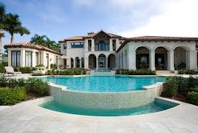
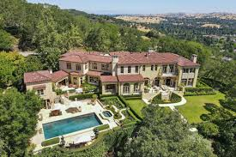
Презентация по дипломен проект на Tema:“Разработка на wEB сайт на фирмата bULBroker“
На Ивайло Ивайлов Тончев
Ръководител-консултант: инж. Николай Христов

Slide 2
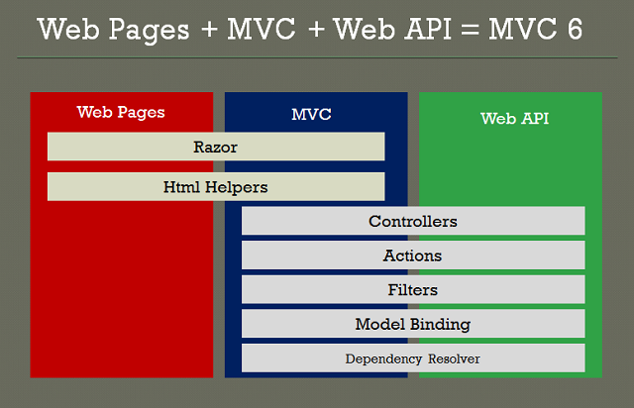
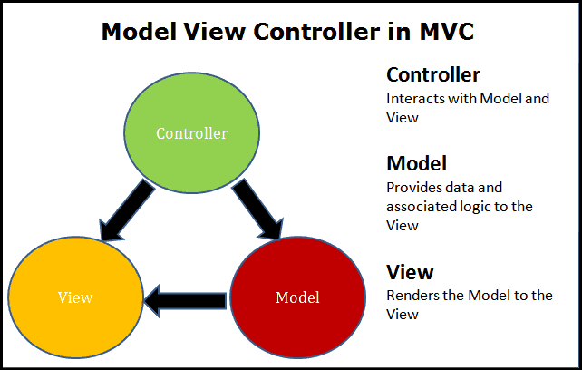
Проектът е разработен на MVC dotnet core 6 с помощта на библиотеката
Entity Framework Core

Slide 3




Приложенията използвани основно за създаването на платформата са:
Visual Studio 2022-за писане на код и логика,
Microsoft SQL Management Studio-за проверка и работа с база данни,
Git,TurtoiseGit-управление и съхранение на кода

Slide 4

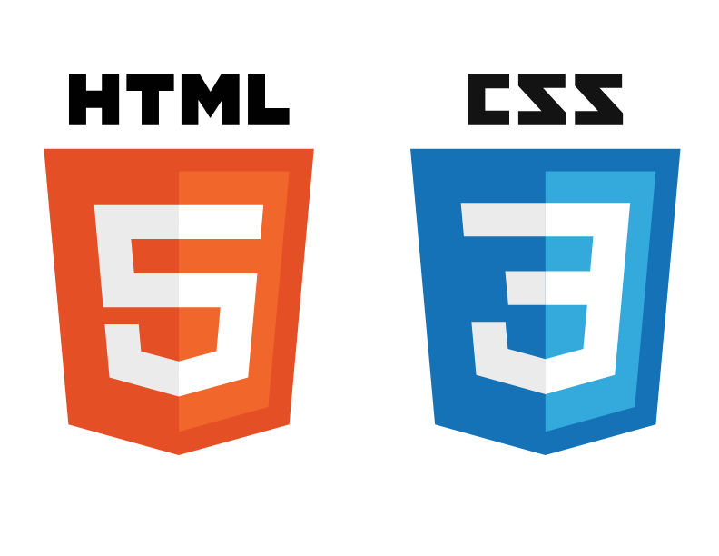

Основните програмни езици,които са изполвзвани за създаването на
проекта са C#, HTML, JavaScript и CSS

Slide 5
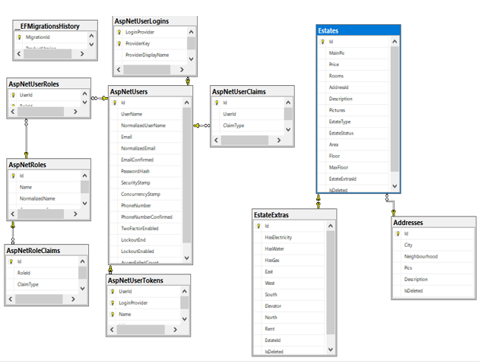
Диаграма на Базата данни,в която има връзки от типа много:едно,
Едно:едно

Slide 6
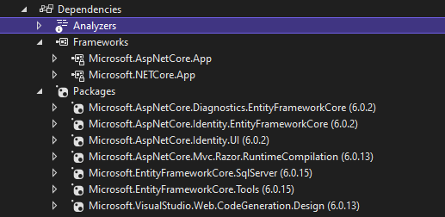
В Dependencies се съдържат всички frameworks и packages библиотеки

Slide 7
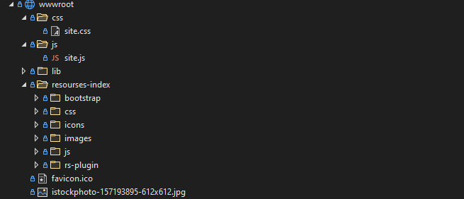
В папката wwwroot се съдъражат всички снимки,но и малко css и javascript

Slide 8
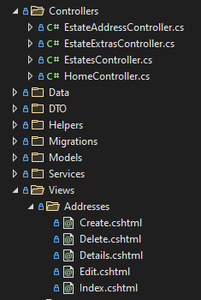
В папка controllers са всички контролери,които са свързани с моделите
и вютата,всеки контролер трябва да отговаря на името на папката за
всички негови екшъни(вюта)

Slide 9
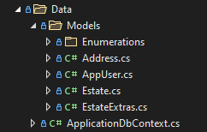

В папка Data/Models са всички модели съдържащи параметрите
според тяхната функционалност,в тях са също и връзките между
таблиците в базата.
Енумерациите са дадено число отговарящо на
стринг.

Slide 10

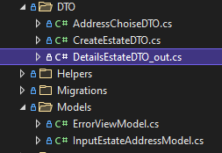
В папките DTO и Models се съдържат всички input модели,които
служат за попълване
В папка Helpers се съдържат помщните
променливи

Slide 11
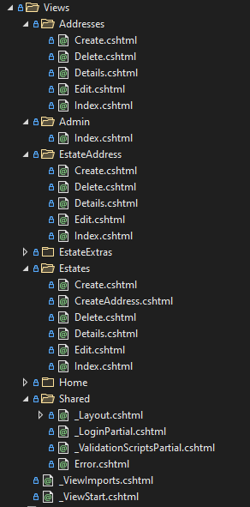
В папка Views са всички вюта ,в layout
са header и footer за всяка страница

Slide 12
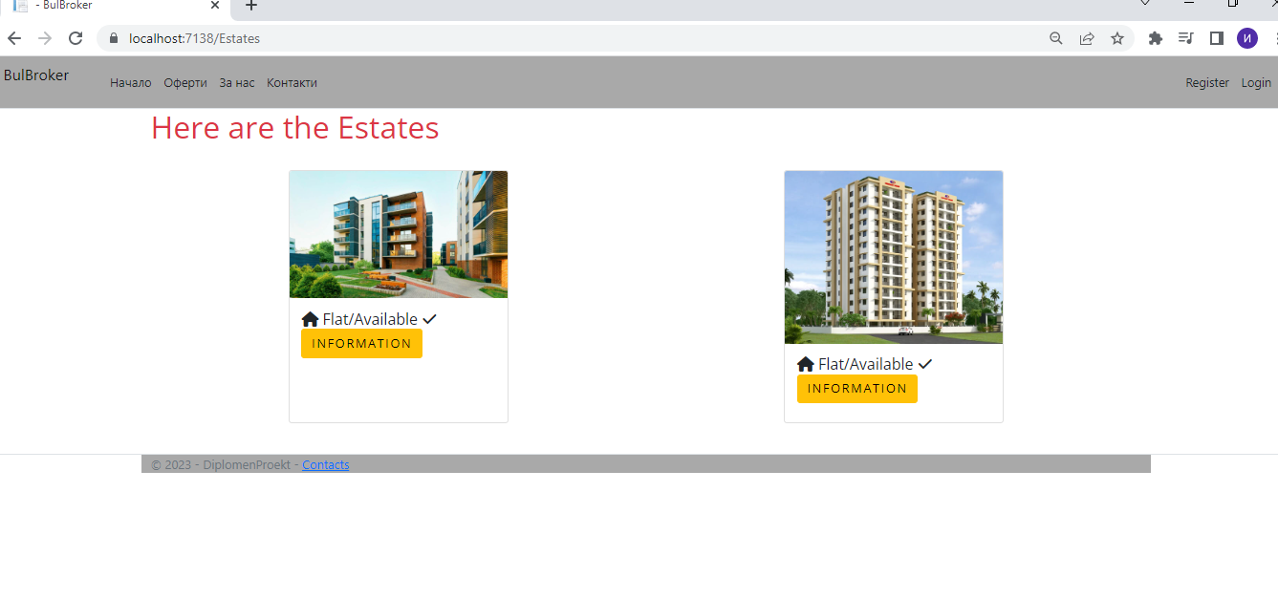
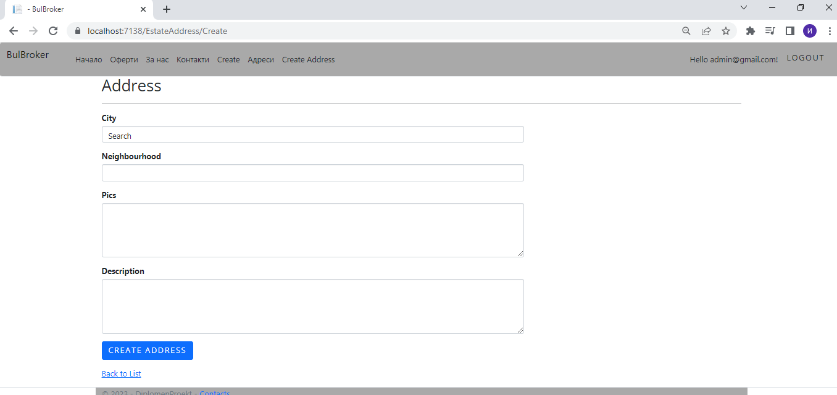
В приложението има 3 роли guest,user и admin,като админ притежава
опциите да добавя,редактира и трие имотите и тяхната информация

